Slide 1
PCI Express
Neuschli Annabella & Kiss Dan

Slide 2
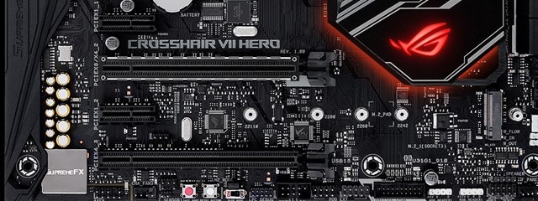
Ce este PCI Express?
> PCI Express vine de la Peripheral Component Interconnect Express (Interconexiune Express Componente Periferice) și reprezintă o interfață standard pentru conectarea de componente hardware periferice la placa de bază a unui calculator. Cu alte cuvinte, PCI Express, sau PCIe în varianta abreviată, este o interfață care conectează plăcile interne precum plăcile video, plăcile de sunet, plăcile de rețea și adaptoarele Wi-Fi la placa de bază. În plus, PCI Express este folosit și pentru a conecta unele tipuri de SSD-uri care sunt de obicei foarte rapide.

Slide 3
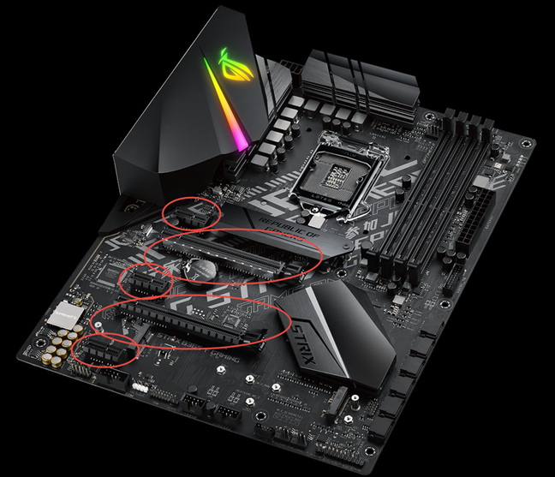
Porturile PCI Express de pe o placă de bază modernă

Slide 4
Ce tipuri de sloturi și dimensiuni de PCI Express există și ce înseamnă lane-urile PCIe?
Pentru a interconecta plăcile suplimentare la placa de bază, PCI Express folosește sloturi fizice. Cele mai comune sloturi fizice PCI Express pe care le vedem pe plăcile de bază sunt PCIe x1, PCIe x4, PCIe x8 și PCIe x16. Numărul care vine după litera "x" ne spune dimensiunile fizice ale slotului PCI Express, aceste dimensiuni fiind determinate de numărul de pini de pe slot. Cu cât este mai mare numărul, cu atât este mai lung slotul PCIe și numărul de pini care interconectează placa la slot.
Mai mult, numărul "x" ne spune și câte lane-uri (benzi) sunt disponibile în acel slot de expansiune. Iată cum se compară tipurile comune de sloturi PCIe:
PCIe x1: are 1 lane, 18 pini și o lungime de 25 mm
PCIe x4: are 4 lane-uri, 32 pini și o lungime de 39 mm
PCIe x8: are 8 lane-uri, 49 pini și o lungime de 56 mm
PCIe x16: are 16 lane-uri, 82 pini și o lungime de 89 mm

Slide 5
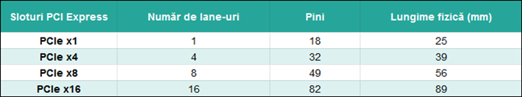
Sloturi, lane-uri, pini și dimensiuni fizice PCI Express
Lane-urile PCI Express sunt căi, sau drumuri,
între chipset-ul plăcii de bază și sloturile PCIe
sau alte dispozitive ce fac parte din placa de bază, precum socket-ul procesorului, sloturile de SSD-uri M.2, adaptoare de rețea, controlere SATA sau USB.
În PCI Express, fiecare lane este individual, adică nu poate fi împărțit între mai multe dispozitive diferite. De exemplu, dacă placa ta video este conectată la un slot PCIe x16, înseamnă că ea are 16 lane-uri dedicate doar ei. Nicio altă componentă nu poate folosi acele lane-uri, cu excepția plăcii video.
Iată o idee care s-ar putea să îți facă mai ușor de înțeles ce înseamnă lane-urile PCI Express: imaginează-ți că PCI Express este o autostradă și că mașinile care merg pe ea sunt date ce sunt transferate. Cu cât sunt mai multe benzi de circulație disponibile pe autostradă, cu atât au loc mai multe mașini care să meargă pe ea; cu cât ai mai multe lane-uri PCIe, cu atât mai multe date pot fi transferate.

Slide 6
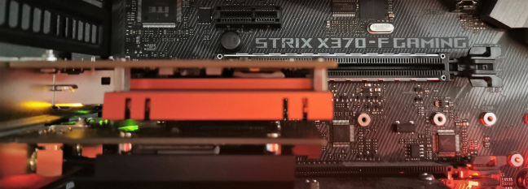
O placă PCI Express poate fi montată și poate funcționa pe orice slot PCIe disponibil pe placa de bază, atâta timp cât acel slot nu este mai mic decât placa respectivă. De exemplu, poți monta o placă PCIe x1 într-un slot PCI x16. Totuși, nu poți face opusul. Poți monta, de exemplu, o placă de sunet PCIe x1 într-un slot PCIe x16, dar nu poți monta o placă video PCIe x16 într-un slot PCIe x1.
O placă PCIe x1 într-un slot PCIe x16:

Slide 7
Ce versiuni de PCI Express există și ce viteze de transfer al datelor (lățime de bandă) suportă?
Fiecare versiune de PCIe suportă o lățime de bandă aproximativ dublă față de versiunea PCIe anterioară. Iată ce oferă fiecare din ele:
PCI Express 1.0: are o lățime de bandă de 250 MB/s per lane
PCI Express 2.0: are o lățime de bandă de 500 MB/s per lane
PCI Express 3.0: are o lățime de bandă de 984,6 MB/s per lane
PCI Express 4.0: are o lățime de bandă de 1969 MB/s per lane
PCI Express 5.0: are o lățime de bandă de 3940 MB/s per lane
PCI Express 6.0: are o lățime de bandă de 8000 MB/s per lane

Slide 8
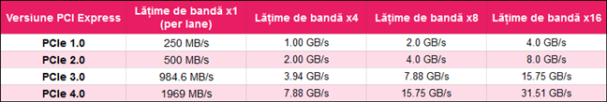
Versiuni de PCI Express și lățimi de bandă

